Slide 1
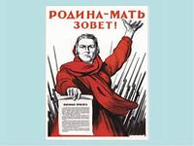
Давно отгремели залпы Великой битвы. На месте пепелищ, руин и развалин построены новые города и села. Знания о Великой Отечественной войне мы получаем уже из документов, книг, фильмов…

Slide 2
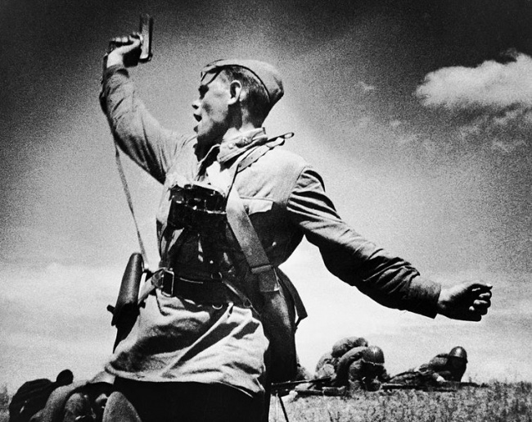
Победа в Великой Отечественной войне была завоевана как массовым героизмом воинов на фронте, так и беспримерным подвигом тружеников тыла.

Slide 3
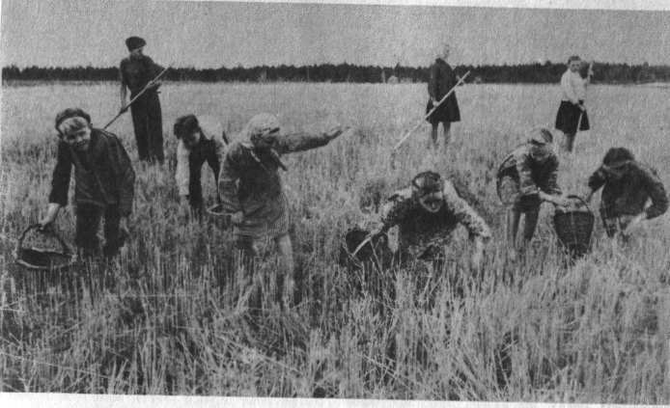
МБОУ Базинская ООШ «СКЦ»
Все для фронта! Все для Победы!
Автор Шувалов Денис, ученик 6 класса
Руководитель Семенычева Л.Н., классный руководитель 6 класса
Бутурлино 2015

Slide 4
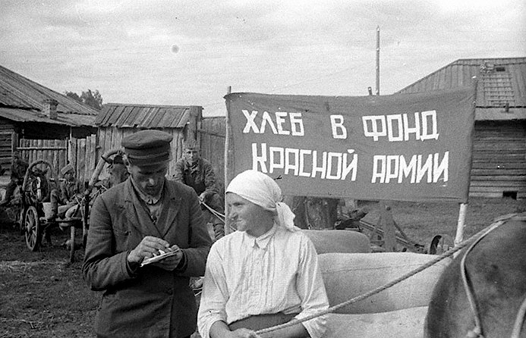
Трудовой вклад в Победу жителей Бутурлинского района
Бутурлинские колхозники в течение военных лет сдали государству 462027 центнера зерна, 1510 тонн картофеля, 796 тонн овощей и многое другое. Для фронта не жалели ничего.

Slide 5
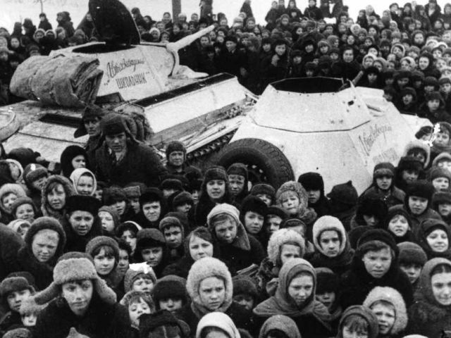
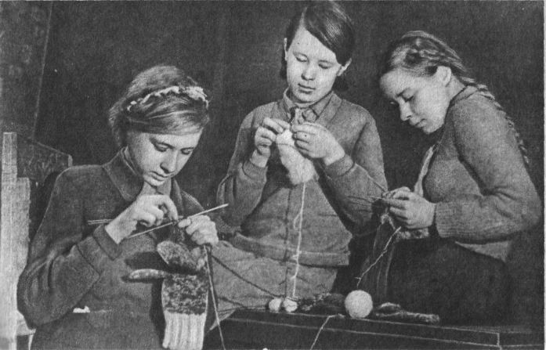
Не только взрослые вносили свой вклад в Победу, но и молодежь, дети
Комсомольцы, оставшиеся в тылу, из личных сбережений внесли в фонд обороны 1 758 846 рублей. Собрано в помощь эвакуированным детям и парти­занам 26 000 рублей, более 4000 подарков отправили бойцам на фронт. Для Красной Армии собрали 1229 штук теплых вещей.

Slide 6
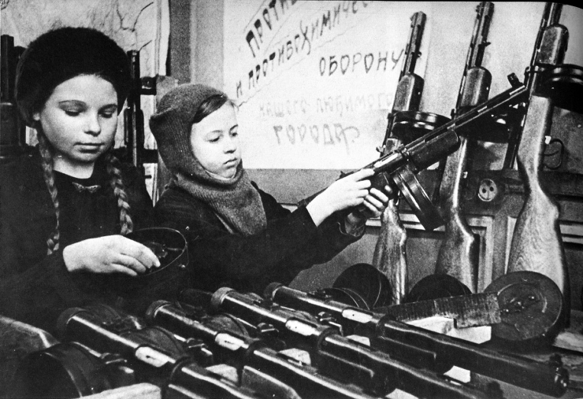
Работа школьников
Не отставали от комсомольцев и школьники. Они собрали 139 369 рублей на танки «Бутурлинский колхозник», «Пионер», «Бутурлинский допризывник».

Slide 7
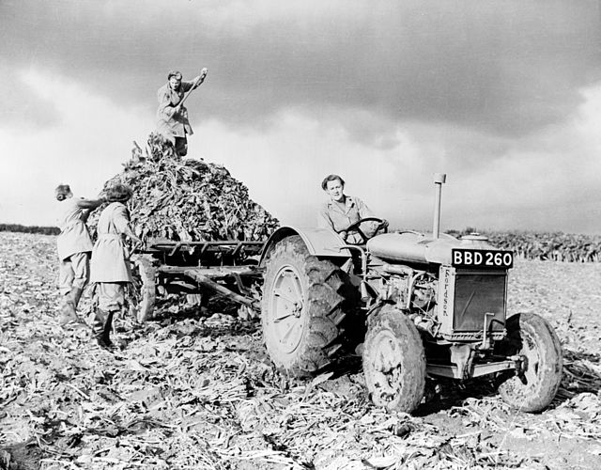
Работа женщин
Проводив мужчин на фронт, женщины стали у руля колхозов, сели за руль тракторов, на комбайны. Рядом с матерями трудились дети. Пололи горох, просо, свеклу, собирали семена кок-сагыза, скирдовали вручную хлеб.

Slide 8
Помощь Бутурлинцев
Учащиеся Бутурлинской средней школы заработали 2500 трудодней, и все средства отправили в помощь освобожденным районам. Так, только в Сталинград было отослано 80 плугов, 72 бороны, 60 коров, 80 свиней, 100 овец, семян зерновых на 951 гектар и много носильных вещей.

Slide 9
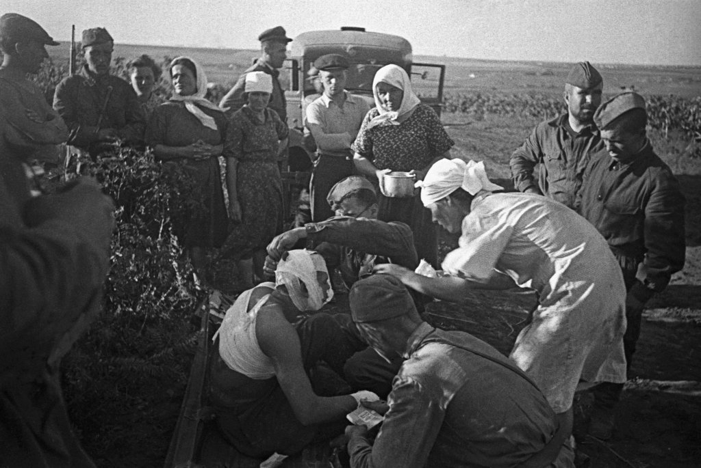
Помощь Бутурлинцев
Стремились подкормить бутурлинцы и раненых, лежавших в Бутурлинском госпитале .Детский дом в Ягубовке приютил 185 детей, в основном из Ленинграда, и стал им родным домом. Тепло принимали в селах эвакуированных и делились с ними последним куском. Нет, не могла не победить страна, в которой жили такие люди!

Slide 10
В 2015 году исполнится 70 лет со дня Победы советского народа над фашистской Германией. На мой взгляд, немногие среди моих сверстников придают должное значение этому событию. Ещё меньше тех, кто задумывается над тем, какова роль этого события в мировой истории. Но всё-таки есть те, кто хочет знать, что происходило на самом деле в Европе и России в 1941 – 1945 годах, как это было на самом деле.

Slide 11
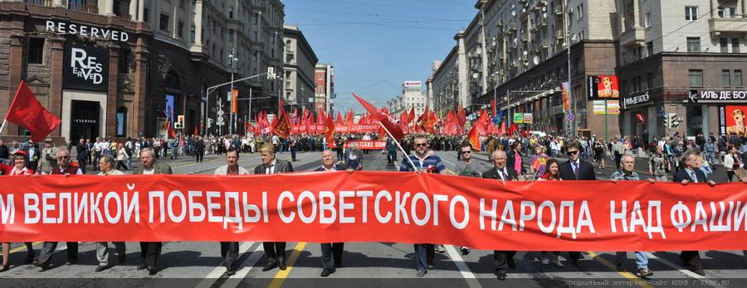
Нам, молодому поколению, дорого будущее нашей планеты. Поэтому наша задача – беречь мир, делать всё для того, чтобы не убивали людей, не гремели выстрелы, не лилась кровь.

